Slide 1
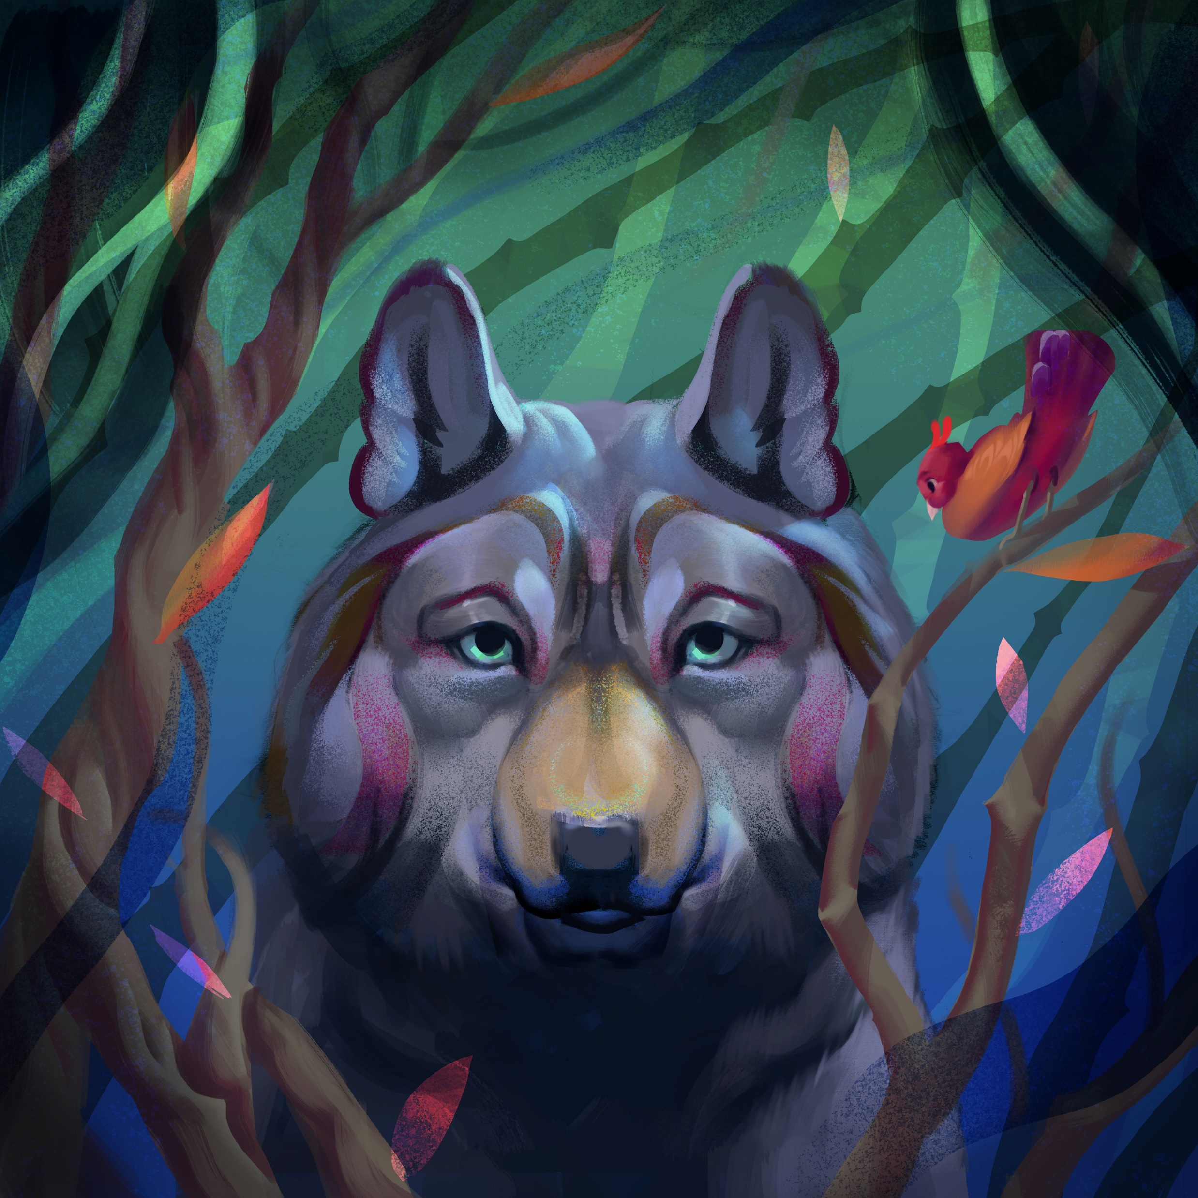

Lupo racconta la SMA.
L'utilizzo della favola per raccontare la SMA a grandi e piccini
Jacopo Casiraghi
8 settembre 2018
GENOVA

Slide 2
“Leprotto non corre né salta perché ha i muscoli deboli” sentenziò il gufo.
“Come possiamo renderli più forti?” chiese subito papà Lepre.
“Non si può. I suoi muscoli sono così, speciali: molli come un budino, delicati come una primula”.
Favola I

Slide 3
Perché un libro di favole?
Le favole sono…
un mediatore simbolico di elementi psichici non verbalizzabili, ricco di potenzialità.
(Pier Lafforgue; 2004)
un accesso alle emozioni, ai sogni, ai desideri. Sono un’apertura di senso che consente un importante viaggio tra simboli che possono essere utilizzati per la cura.
(Marinelli; 2004)

Slide 4
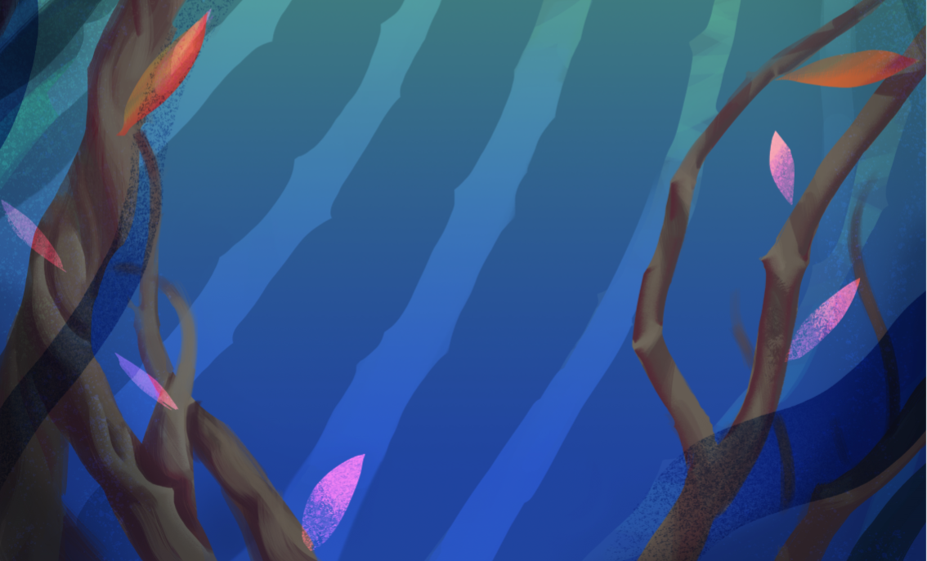
Target
Famiglie con una storia
di SMA
Adulti
Bambini
Chiunque voglia conoscere
la SMA

Slide 5
“Oh, come avrebbe desiderato cantare! Che sogno sarebbe stato cinguettare come gli altri uccelli del bosco. Gli sarebbe bastato persino gracchiare come i suoi pari ma nulla, lui non aveva neppure la forza per emettere un suono. Era come se avesse un lombrico incastrato in gola”.
Favola II

Slide 6
Obiettivo
Far parlare genitori e figli circa determinati aspetti della SMA
Offrire nuovi punti di vista per
dare senso alla patologia
Produrre un cambiamento
(anche terapeutico)
Far conoscere la SMA

Slide 7
“Questa nuova medicina non ti guarisce,” disse l’uccellaccio “rallenterà la malattia e ti farà guadagnare più tempo. Il tempo è prezioso sai? Ora non ci pensi perché sei un giovanotto, ma diventando grande lo capirai. Il tempo è prezioso: non basta mai”.
“Lo farà camminare?” osò chiedere la sorella maggiore di Settimo.
Favola VIII

Slide 8
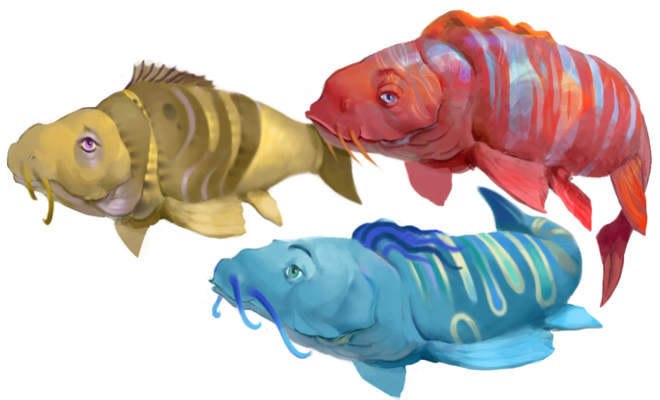
Una azienda farmaceutica decide di aiutarci, profondendo la loro esperienza e professionalità nella resa editoriale del progetto.
Le favole vengono scritte fra il 2018-2019
Un gruppo di revisori (genitori e persone con la SMA)
le legge e le APPROVA
Le favole vengono postate su FB e commentate

Slide 9
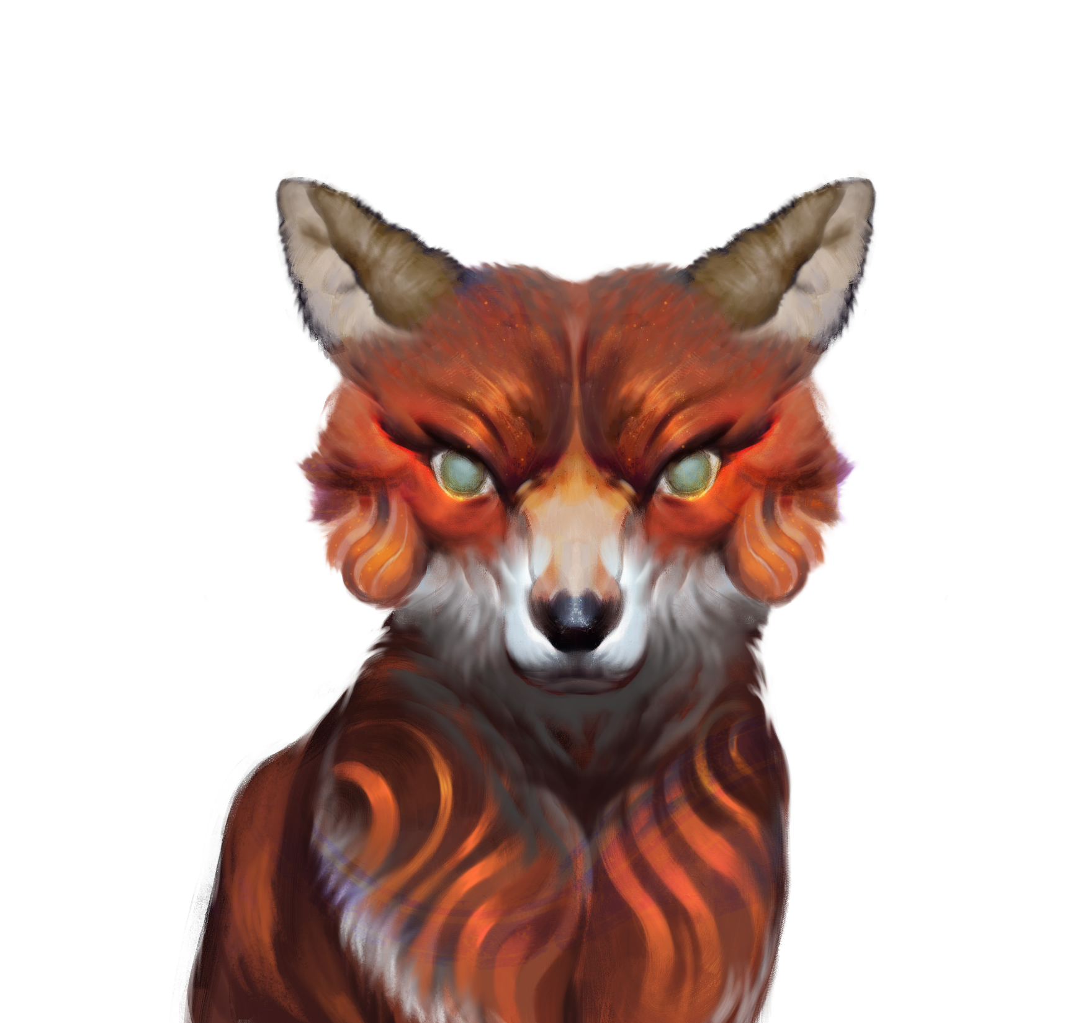

Il libro viene illustrato da
SAMUELE GAUDIO, il progetto grafico è di
DAVIDE SOTTILE
per lo IED

Slide 10

«Lupo racconta la SMA» ha ricevuto il patrocinio da numerose realtà che hanno condiviso gli obiettivi del progetto editoriale:

Slide 11
“Ora basta bambina mia!” esplose un pomeriggio Vergine. Non ne poteva più di vederla tanto depressa. “Passi il tuo tempo a compatirti per quello che non hai. Per quanto andrai avanti?”
Stela esclamò: “fino a quando non assomiglierò alle altre!”
“Questo puoi scordartelo! Non siamo fatte per essere come le altre, è ora che qualcuno te lo dica. Guardaci: una regina senza regno e un fiore carnoso e trilobato che sembra provenire dalla luna. Se non puoi essere quello che desideri trova il coraggio di cambiare i tuoi sogni!” e le diede un colpo sulla capocchia.
Favola VII

Slide 12
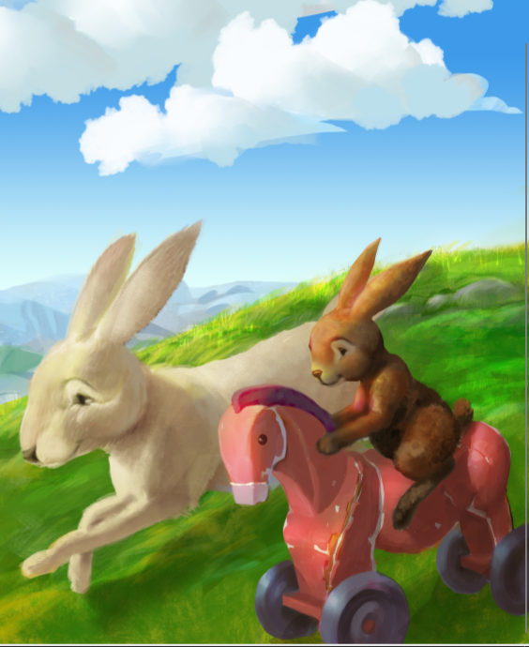
GUIDA ALLA LETTURA
I – Molle come un budino, delicato come una primula, veloce come una lepre.
TEMA: l’importanza della carrozzina
PROTAGONISTA: Leprotto con la SMA 1
Dai 4 anni in su

Slide 13
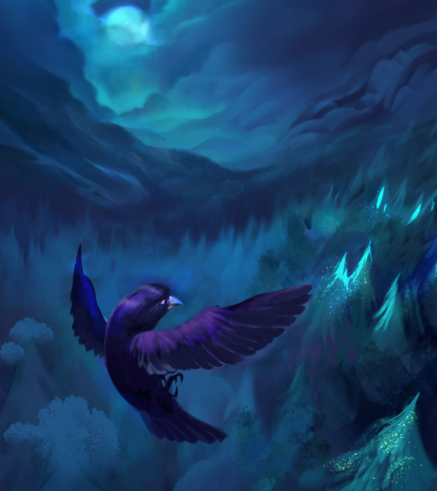
GUIDA ALLA LETTURA
II – La magia più importante di tutte.
TEMA: la comunicazione aumentativa
PROTAGONISTA: Giovane Corvo
Dai 6 anni in su

Slide 14
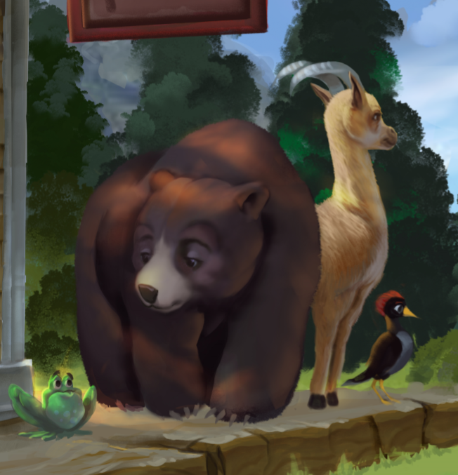
GUIDA ALLA LETTURA
III – La stazione in cima alla salita.
TEMA: l’arrivo dei nuovi farmaci e l’importanza della fisioterapia
PROTAGONISTA: gli animali del Bosco
Dai 6 anni in su

Slide 15
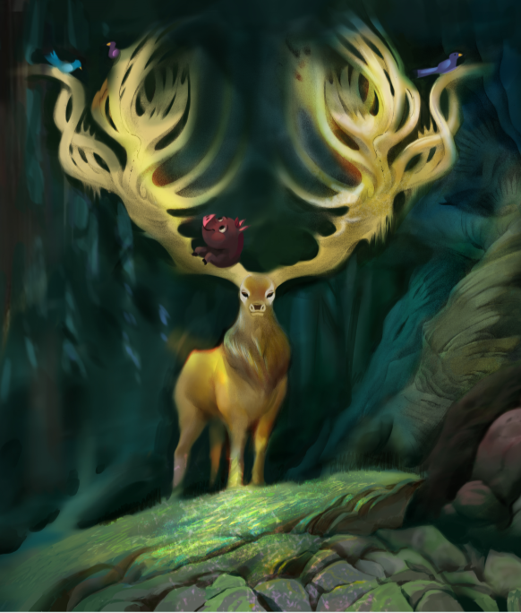
GUIDA ALLA LETTURA
IV – Il Cuore del Bosco.
TEMA: il dolore della perdita
PROTAGONISTA: la mamma di un cinghiale con la SMA 0
«per genitori coraggiosi»

Slide 16
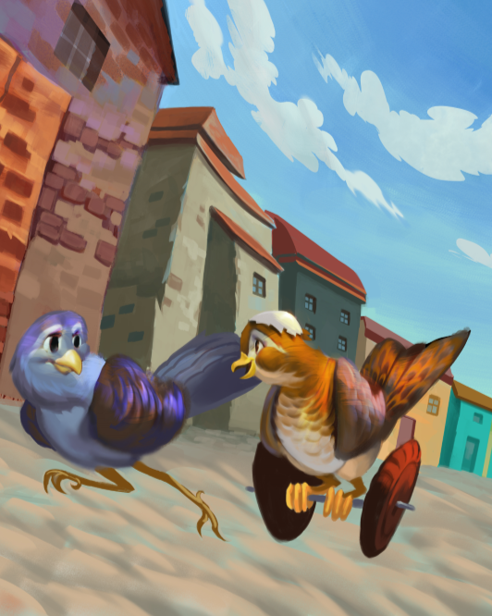
GUIDA ALLA LETTURA
V – Servirsi di quello che serve per servire i propri sogni.
TEMA: carrozzina, PEG e TRACHEO
PROTAGONISTA: Guscetto, un passero con la SMA 1
Dai 6 anni in su

Slide 17
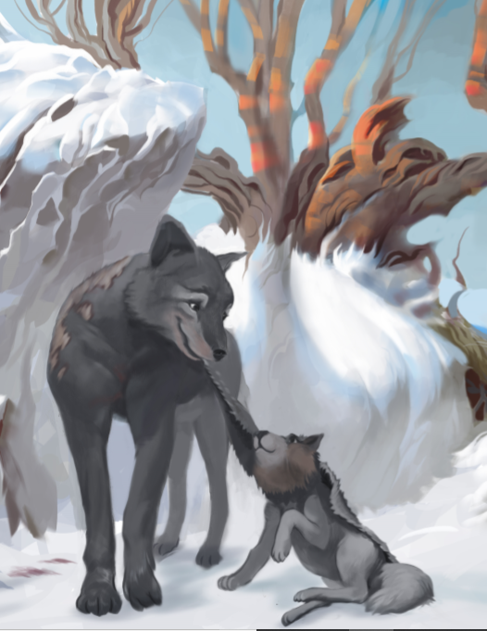
GUIDA ALLA LETTURA
VI – La pelle del lupo.
TEMA: il desiderio di un padre di poter aiutare il figlio offrendo tutto sé stesso
PROTAGONISTA: papà Lupo e Lupetto
Dagli 8 anni in su

Slide 18
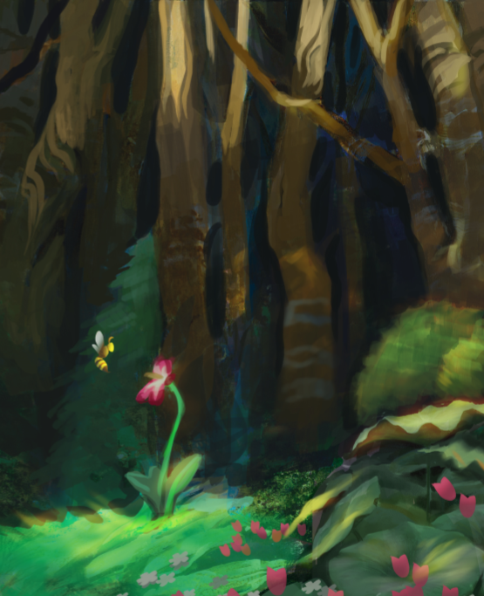
GUIDA ALLA LETTURA
VII – Stela.
TEMA: la diversità fisica, la bellezza e l’amore
PROTAGONISTA:
Stela, un fiore rubato da Messer Vento
Dai 10 anni in su

Slide 19
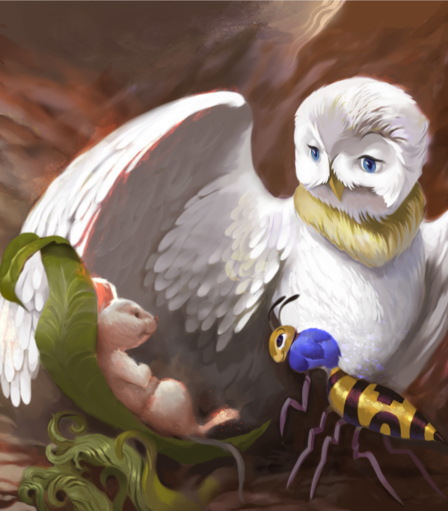
GUIDA ALLA LETTURA
VIII – Rafting per topi.
TEMA: il nuovo farmaco Nusinersen e il coraggio di provare la terapia
PROTAGONISTA: Settimo, un topolino adolescente con la SMA 2
Dai 6 anni in su

Slide 20
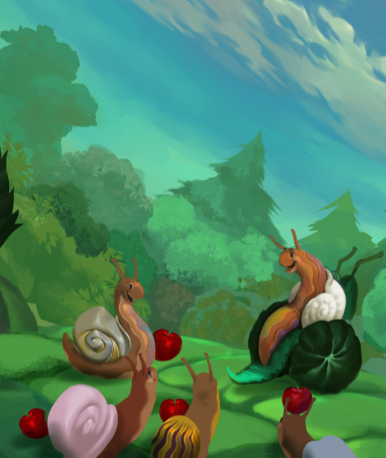
GUIDA ALLA LETTURA
IX – Una partita con le ciliege.
TEMA: integrazione e amicizia
PROTAGONISTA: Romina, lumaca con la SMA 2
Dai 6 anni in su

Slide 21
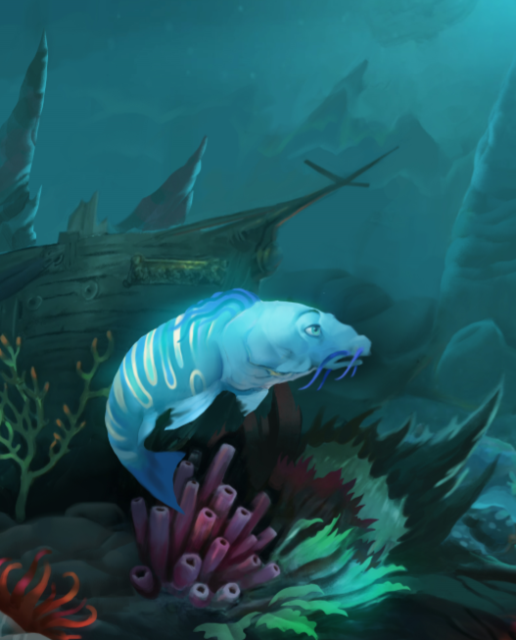
GUIDA ALLA LETTURA
X – I tre fratelli Carpa.
TEMA: risorse e limiti
PROTAGONISTA: tre carpe con la SMA 3
Dai 10 anni in su

Slide 22
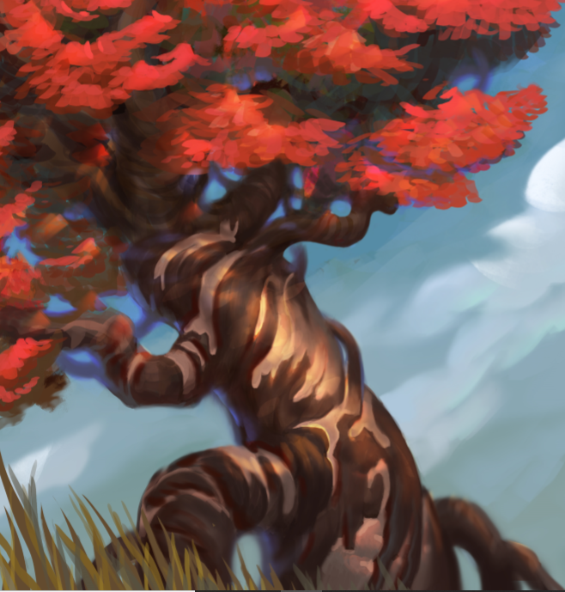
GUIDA ALLA LETTURA
XI – La più piccola speranza.
TEMA: la speranza legata ai nuovi farmaci
PROTAGONISTA: Rufa, formica con la SMA 1
Dai 6 anni in su

Slide 23
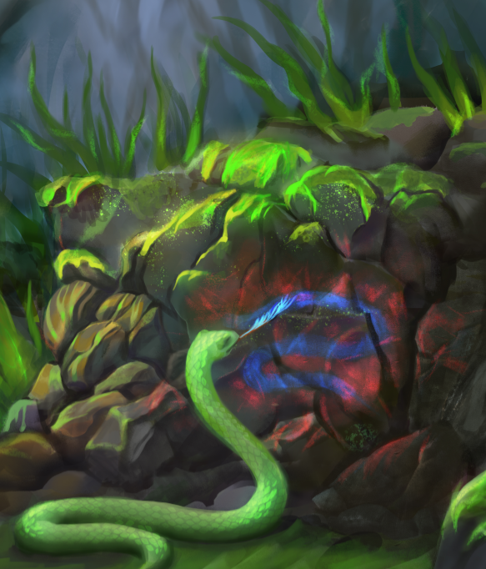
GUIDA ALLA LETTURA
XII – Blu.
TEMA: accettazione e amicizia
PROTAGONISTA: Viperella, affetta da SMA 2
Dai 12 anni in su

Slide 24
“Viperella è speciale. È speciale non perché ha i muscoli deboli e fatica a sollevare la coda, no, non è speciale per questo motivo. Viperella è speciale perché sa dipingere benissimo. Non è una cosa comune essere una vipera pittore, sapete? Lei predilige Degas e, se avesse abbastanza resistenza, disegnerebbe tutù giorno e notte.
Favola XII

Slide 25
Come uso il libro?
Puoi leggerlo e poi rileggerlo (o raccontarlo) ai tuoi figli
Puoi portarlo nella scuola di tuo figlio e farlo conoscere agli insegnanti
Puoi regalarlo agli operatori che lavorano con i tuoi figli o ad un amico

Slide 26
Dove trovo il libro?
Al convegno di Fam SMA (prendetelo dobbiamo finirli!)
Se sono socio mi verrà
spedito a casa
Nei principali ospedali italiani
che trattano la SMA (probabilmente)
Nei Feltrinelli store dal 23 settembre
al 6 ottobre

Slide 27
In questi Feltrinelli store:

Slide 28
Il libro è gratuito
Il suo scopo è far conoscere
la SMA alla cittadinanza,
pertanto più ne parli
anche sui social con post / foto
meglio è.
Ricordate di taggare
#FamiglieSMA e #Luporaccontalasma

Slide 29
dal 7 ottobre, invece, troverete l’e-book gratuito sui principali e-store

Slide 30
“Io credo che non importi quanto siano forti i tuoi muscoli: se hai il cuore per ascoltare queste favole, beh, fai parte della storia anche tu”.
Lupo

Slide 31
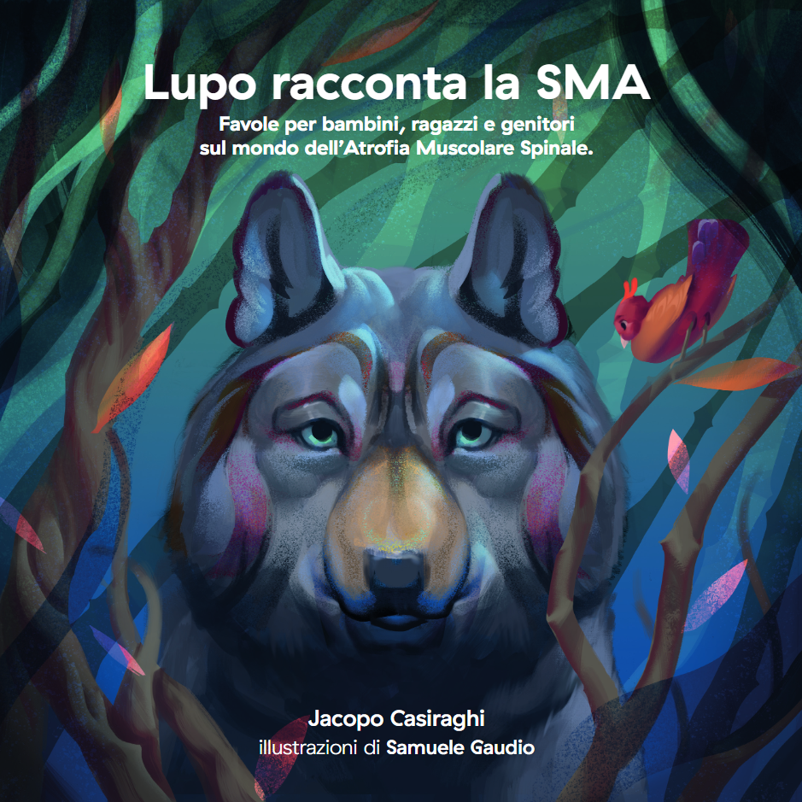
Lupo desidera ringraziare Daniela, Ilaria, Antonella, Cristina, Simona e tutti gli altri bambini (e non solo) che hanno ascoltato le favole al NEMO.
Grazie!
jacopo.casiraghi@gmail.com
347.2539385
Notes:
È un progetto di 6 anni finalizzato a lavorare con le famiglie e con i medici italiani esperti di sma

